Slide 1
Космическая деятельность в России и в мире
Современное состояние и тенденции развития
18.05.2018

Slide 2
Объем (2017 г.) - 350 млрд $US.
0,25% общего ВВП мира.
Рост объема 7-9% в год
В два раза быстрее, чем мировая экономика в целом (3,9%).
«Мировой космический рынок»

Slide 4
Доли основных направлений космической деятельности. Оценка основана на стартовой массе ракет-носителей, использованных для работ по указанным направлениям.

Slide 5
Больше 1 млрд

Slide 6
Роль и место разных стран в космической деятельности
Страна, имеющая собственные космодром, ракеты-носители и свои спутники ("космическая держава") – 10
Страны, имеющие свои спутники - 76. (По состоянию 31.12.2017).В этом году свои первые спутника запустили Кения, Коста-Рика и Бангладеш.
Страны, использующие результаты космической деятельности – все страны мира.

Slide 7
1 | US | US | 35,9529%
2 | RU | РФ | 16,2919%
3 | CN | КНР | 14,2162%
4 | EU | Европа | 12,7603%
5 | IN | Индия | 5,9103%
6 | JP | Япония | 5,7370%
7 | Mo | Междуродные | 4,1993%
8 | KR | Южная Корея | 1,2247%
9 | TW | Тайвань | 0,7884%
10 | BR | Бразилия | 0,6796%
11 | AO | Ангола | 0,6763%
12 | DZ | Алжир | 0,6114%
13 | ID | Индонезия | 0,4147%
14 | VE | Венесуэла | 0,3335%
15 | MA | Марокко | 0,1967%
16 | IL | Израиль | 0,0030%
17 | AU | Австралия | 0,0009%
18 | KZ | Казахстан | 0,0007%
19 | CL | Чили | 0,0005%
20 | EC | Эквадор | 0,0004%
21 | AE | ОАЕ | 0,0004%
22 | CA | Канада | 0,0003%
23 | TR | Турция | 0,0003%
24 | ZA | ЮАР | 0,0003%
25 | UA | Украина | 0,0001%

Slide 8
Цели и задачи отечественной космонавтики

Slide 9
Цели ФКП-2025
США (NASA) | 0,5%

Slide 10
Цели и задачи отечественной космонавтики

Slide 12
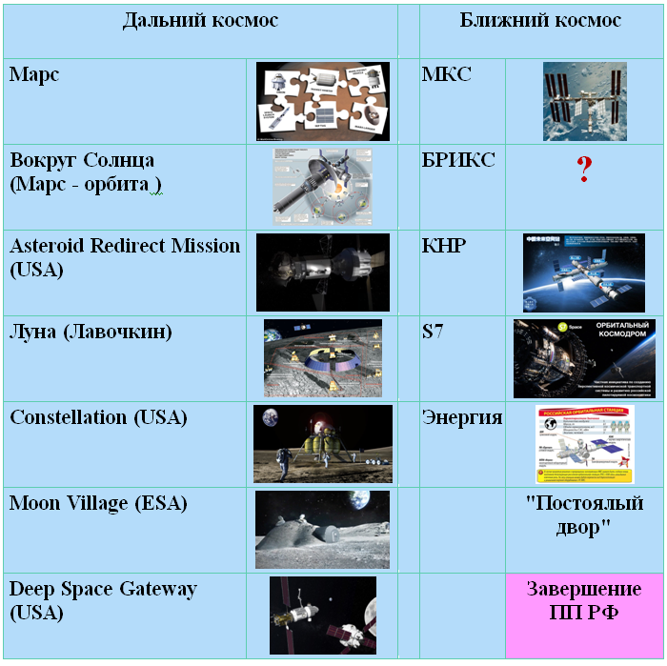
Что после МКС?
2020 | 2024 | 2028 | ∞
Отдельные заявления политиков в США и РФ | Согласованная оценка | Обсуждаемый вариант | Фоул, Колин Майкл

Slide 13
Основные негативные факторы
 | Внутренние | Внешние
Политические | Недостаточная отработка стратегических установок | "Режим санкций"
Экономические | Снижение бюджетного финансирования | Вытеснение РФ с рынка пусковых услуг
Технические | Низкая производительность труда | Технологическое опережение конкурентов

Slide 14
На Российскую Федерацию приходится по разным оценкам специалистов от 0,5 до 1% общего объема МКР.
При этом, доля России в государственном финансировании космической деятельности составляет свыше - 5%,
В физическом выражении (суммарная стартовая масса ракет-носителей приходящаяся на российские космические аппараты) – более 16%.
Численность занятых в ракетно-космической отрасли в России составляет около 250 тыс. человек (0,35% всех занятых), что в три раза больше, чем в США.

Slide 15
Первоочередные задачи для РФ:
Разработать предложения по систематизации правовой базы космической деятельности, устранению противоречий и правовых пробелов.
Разработать предложения по коррекции правового определения термина "космическая деятельность".
Оптимизировать использование выручки от зарубежных космических контрактов.
Рассмотреть вопросы привлечения не бюджетных средств для финансирования космической деятельности
Принять меры по облегчению доступа предприятий к выполнению работ в сфере космической деятельности.
Рассмотреть вопросы оплаты космических услуг федеральными и региональными органами власти.
Рассмотреть вопросы информирования юридических и физических лиц о перспективах их участия в космической деятельности.
Концепция? Видение перспектив?
Кризис – основа быстрого роста?

Slide 16
В докладе использовались материалы:
Госкорпорации «Роскосмос»
https://www.roscosmos.ru/
Портала http://ecoruspace.me/
Satellite Industry Association
https://www.sia.org/
Space Foundation
https://www.spacefoundation.org/
Euroconsult
http://www.euroconsult-ec.com/

Slide 17
БЛАГОДАРЮ ЗА ВНИМАНИЕ !
Моисеев Иван Михайлович,
Руководитель ИКП,
Научный руководитель МКК.
Член Экспертного совета при Правительства РФ
i_mois@mail.ru
http://path-2.narod.ru

